Slide 1
ГУО «Учебно-педагогический комплекс детский сад- средняя школа №42 г. Могилева» Эрнест Резерфорд
Харкевич Дарья
11 класс

Slide 2
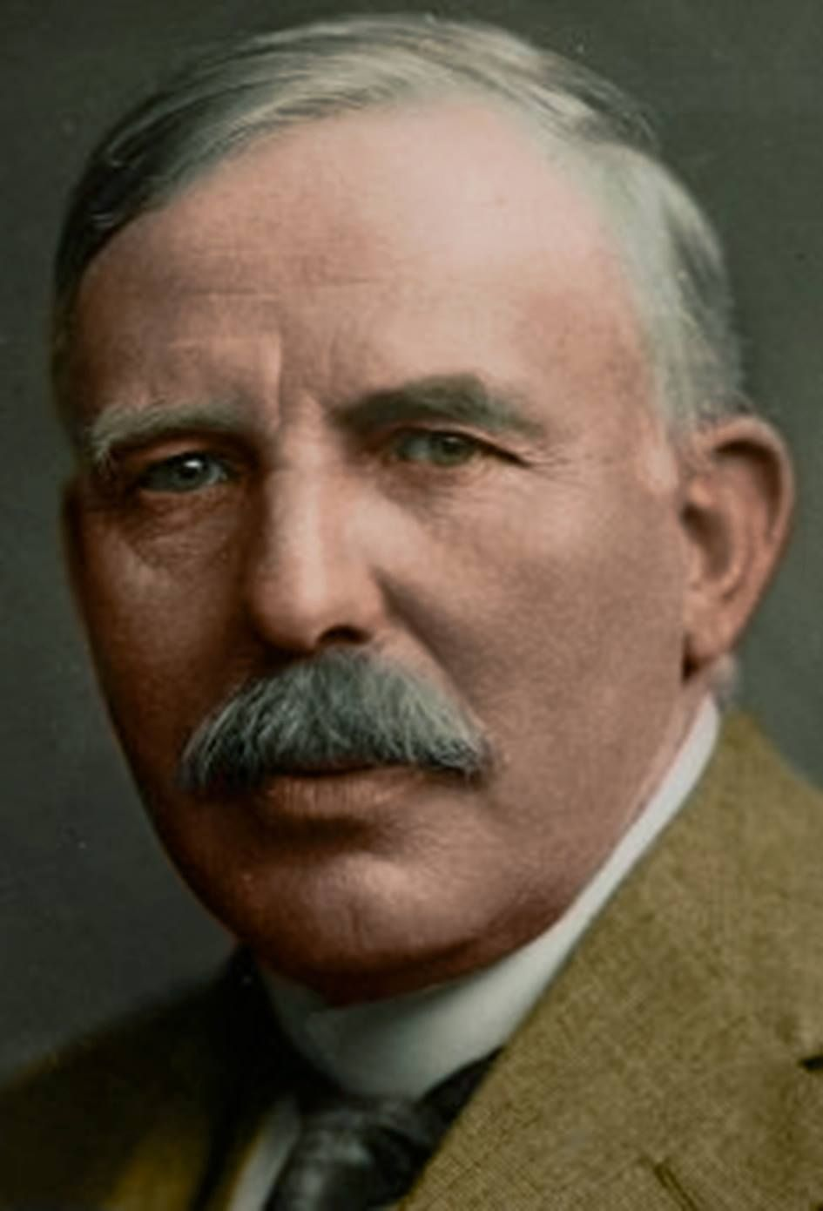
Эрнест Резерфорд
30 августа 1871 г.-19 октября 1937 г.

Slide 3
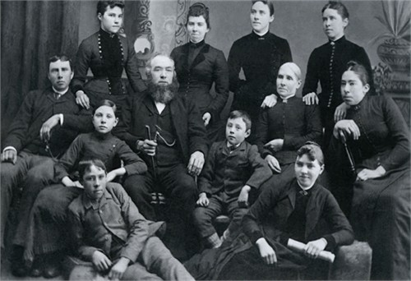
Эрнест родился в Новой Зеландии, в Спринг-Груве, рядом с городом Нелсон 30 августа 1871 года и был британцем по национальности. Отец, шотландец по происхождению, зарабатывал колесным ремеслом, а мать преподавала в сельской школе. Ребенок рос в многодетной семье с 6 братьями и 5 сестрами.

Slide 4
Первым рабочим местом для него стало деревообрабатывающее предприятие, основанное отцом. Полученные в детстве знания и навыки будущий ученый использовал в дальнейшем для создания оборудования, необходимого при физических опытах.
Он поступил в Кентерберийский колледж и начал углубляться в химию и физику. Педагоги быстро оценили потенциал ученика. Через 4 года Резерфорда наградили за лучшую работу по математике и физике. В 1892-м Эрнест стал магистром искусств и занялся исследованиями, подкрепляя их опытами.

Slide 5
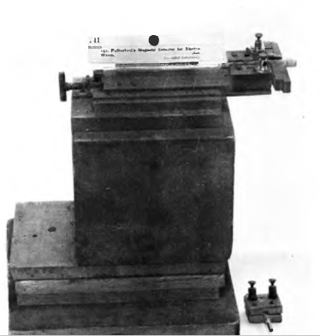
Его первый труд называется «Магнетизация железа при высокочастотных разрядах».
Эксперименты были связаны с исследованием высокочастотных радиоволн. Ученый сконструировал радиоприемник, опередив его официального создателя Маркони. Устройство Резерфорда оказалось первым в мире магнитным детектором.

Slide 6
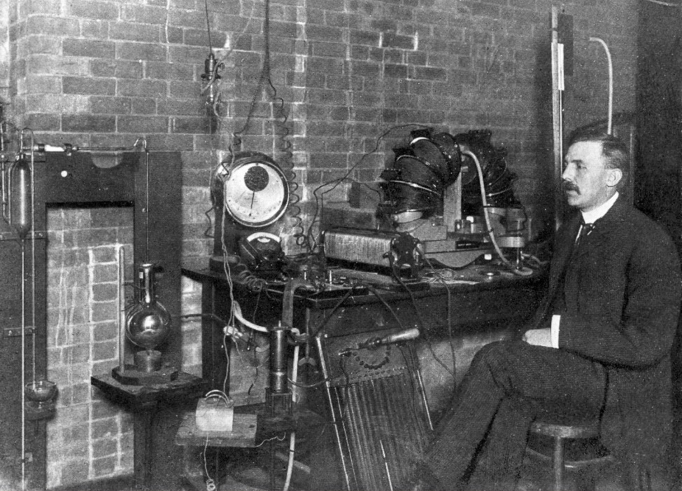
В 1898 году, узнав, что в канадском Монреале вакантна должность профессора Макuиллского университета, Резерфорд перебрался на новое место. Так он окончательно отстранился от покровительства Томсона. Не имея педагогического опыта, Эрнест демонстрировал слабые способности в преподавательской деятельности. Но общительный ученый завел новые знакомства, и среди его приятелей оказались единомышленники, готовые участвовать в научных изысканиях.

Slide 7
Ученый первым выдвинул предположение о строении атома. Резерфорд предположил, что атом напоминает каплю с положительным зарядом, а внутри нее находятся отрицательно заряженные электроны. Ученый доказывал, что, двигаясь под воздействием кулоновских сил, электроны пытаются попасть в центр атома, а при выходе из равновесия создают колебания и излучение.
Обоснования Резерфорда объясняли наличие спектров излучения, о которых уже знал мир. Опыты позволили уяснить, что атомы твердых тел имеют такой же размер, что и люфт между ними. Исследователь считал, что ядро расположено в центре и несет в себе всю массу частицы, а вокруг него в постоянном движении находятся электроны. Так он изобрел планетарную модель атома.

Slide 8
С 1912-го Резерфорд вел совместную работу с Нильсом Бором, который придумал теорию квантов, свидетельствующую о наличии у атомов орбит. В соответствии с рассуждениями ученых электроны двигаются вокруг ядра по орбите. Модель атома авторства Резерфорда и Бора стала прорывом в науке и заставила пересмотреть устоявшиеся представления о материи и ее движении. В 1919 году Резерфорд стал профессором Кембриджского университета и руководил Кавендишевской лабораторией. Его послужной список пополнялся, количество учеников увеличивалось, как и перечень наград, которых удостаивали физика.

Slide 9
12 учеников Резерфорда стали лауреатами Нобелевской премии по физике и химии.
Один из наиболее талантливых учеников Генри Мозли, экспериментально показавший физический смысл Периодического закона, погиб в 1915 году на Галлиполи в ходе Дарданелльской операции. В Монреале Резерфорд работал с Ф. Содди, О. Ханом; в Манчестере - с Г. Гейгером (в частности, помог тому разработать счётчик для автоматического подсчёта числа ионизирующих частиц), в Кембридже - с Н. Бором, П. Капицей и многими другими знаменитыми в будущем учёными.

Slide 10
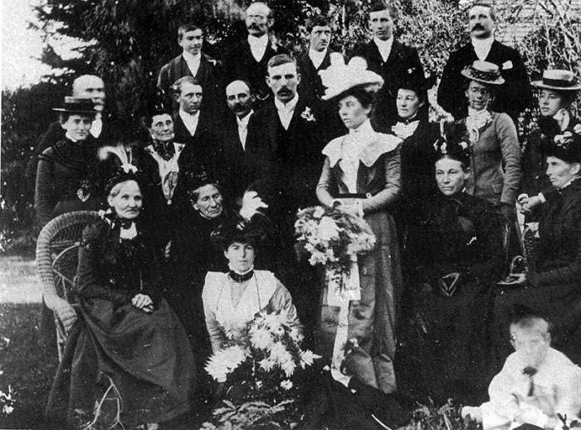
Женатый и знаменитый
В Макгилле Эрнест Резерфорд (фото приведено в статье) женился на своей возлюбленной из Новой Зеландии и стал знаменитым. В свою лабораторию он приглашал много студентов-исследователей, в том числе женщин, когда очень мало представительниц слабого пола занималось наукой. Физик Эрнест Резерфорд был популярным лектором и автором газетных и журнальных статей. В 1904 г. он также написал ведущий учебник по радиоактивности. Его ожидали награды, членство в Королевском обществе Лондона и неизбежные предложения сотрудничества.

Slide 11
Смерть
Сын колесного мастера, Эрнест Резерфорд сделал весомый вклад в науку. Добившись высот, он оказался знаковой персоной своей эпохи. Поэтому, когда оказалось, что физик страдает от пупочной грыжи, лечить его было решено с привилегиями. Интересный факт: необходимую операцию готовы были поручить только титулованному хирургу, как того требовали приличия в отношении обладателя британского ордена «За заслуги».

Slide 12
Эрнест Резерфорд: интересные факты
Он учился в Кентерберийском колледже университета Новой Зеландии на стипендию, получив степень бакалавра и магистра, а также два года занимался разработками, которые привели к изобретению нового вида радиоприемника.
Эрнест Резерфорд был первым выпускником, не окончившим Кэмбридж, которому было разрешено вести научно-исследовательскую работу в Кавендишской лаборатории под руководством сэра Дж. Дж. Томсона.
Во время Первой мировой войны он работал над решением практических проблем обнаружения подводных лодок.
В университете Макгилла в Канаде Эрнест Резерфорд вместе с химиком Фредериком Содди создал теорию атомного распада.
В университете Виктории в Манчестере он и Томас Ройдс доказали, что альфа-излучение состоит из ионов гелия.
Исследование Резерфорда по распаду элементов и радиоактивных веществ принесли ему Нобелевскую премию в 1908 году.
Свой самый известный эксперимент Гейгера - Марсдена, который продемонстрировал ядерную природу атома, физик провел уже после получения награды Шведской академии.
В его честь назван 104-й химический элемент – резерфордий , который в СССР и РФ до 1997 г. именовался курчатовием.

